Slide 1
Going global
Ошибки, уроки, инсайты

Slide 2
ОНО ВАМ НАДО?
определить стратегию выхода на другие рынки (сами, партнер)
трансляция или локализация?
юридические аспекты
брэндинг (Wix case)
платежные инструменты
особенности национальной охоты
адаптивный маркетинг (выжимка).

Slide 3
КАК МОЖНО ВЫЙТИ НА РЫНОК
САМОСТОЯТЕЛЬНО
ЧЕРЕЗ ПАРТНЕРА (ов)
исследование рынка
план маркетинга
локализация
запуск
наказание невиновных
награждение непричастных
исследование рынка
выбрать партнера (ов)
план маркетинга
локализация
запуск
делимся прибылью (убытками)

Slide 4
ТРАНСЛЯЦИЯ vs ЛОКАЛИЗАЦИЯ

Slide 5

ЮРИДИЧЕСКИЕ АСПЕКТЫ
109 000 000 USD
12 000 EUR

Slide 6



Создание транснационального брэнда – это Вам не хухры-мухры
© Джефф Безос – основатель Amazon.com

Slide 7
ПЛАТЕЖНЫЕ ИНСТРУМЕНТЫ
Великобритания – Solo Debit Card
Германия – банковский платеж
Франция - Carte Bleue
Нидерланды - iDEAL
Япония – convenience store
Китай – Alipay
Африка - M-PESA
ПМР – карточки «Радуга»

Slide 8
АДАПТИВНЫЙ КОНТЕНТ
SMART website concept
Types of customers (behavioral context)
Lead score system (IBM Case)

Slide 9
ПОВЕДЕНЧЕСКОЕ ЦЕНООБРАЗОВАНИЕ
МАУ
Booking.com
Templatemonster.com
Prestashop.com
Homedepot.com

Slide 10
ФИНАЛЬНЫЙ СУПЕР РЕЗУЛЬТАТ
Data Mining
Machine learning
Predictive models
Сlusters of customers
Ad units
Behavioral units
Communication units

Slide 11
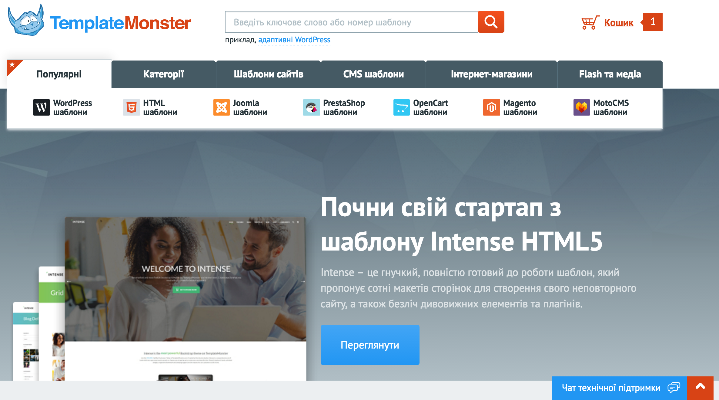
TEMPLATEMONSTER.COM/UA
50% скидка
Промокод: iforum

Slide 12
УДАЧНЫХ ЭКСПЕРИМЕНТОВ

